Slide 1
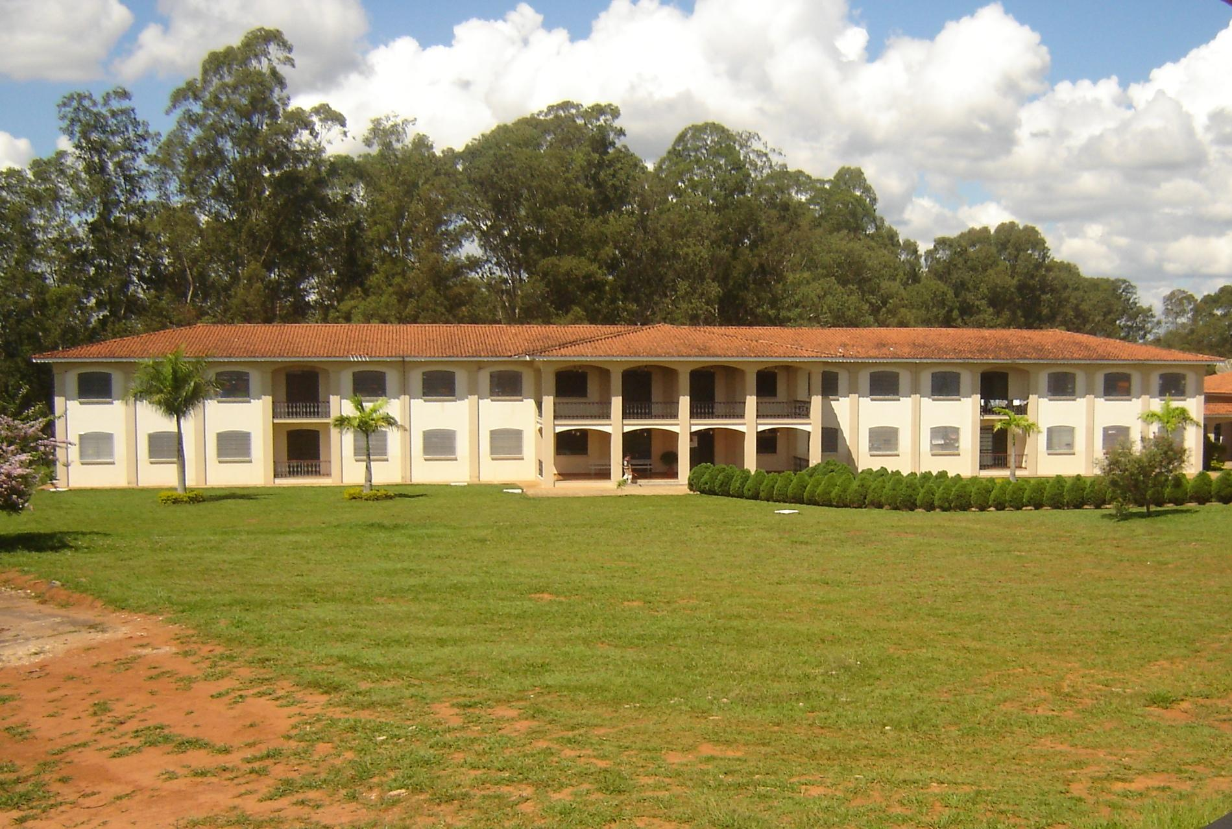
38 - A INFLUÊNCIA SOBRE OS VIZINHOS
Ministério do Amor
Ellen G White
Pr. Marcelo Carvalho

Slide 2
II Cor. 9.11-14

Slide 3
Nossos privilégios precisam ser partilhados com nossos vizinhos. Quando isto acontecer, veremos muitos seguindo a Cristo

Slide 4
1. De que forma a obra de auxílio cristão influencia para o bem? (285:1)

Slide 5
Seja visto pelo mundo que nós não somos egoistamente restritos a nós mesmos em nossos interesses e prazeres religiosos, mas liberais, e desejamos partilhar nossas bênçãos e privilégios através da santificação da verdade. Seja visto por eles que a religião que professamos não fecha as avenidas da alma nem as congela, tornando-nos antipáticos e exatores.

Slide 6
Que todos os que professam possuir a Cristo ministrem como Ele o fazia, para benefício do homem, acariciando um espírito de sábia benevolência. Veremos então muitas pessoas seguindo a luz que provém de nosso preceito e exemplo.

Slide 7
2. Quanto maior
nossa separação do mundo, maior a medida de nossa influência. O que impede que influenciemos nossos vizinhos de se tomarem cristãos? (285:3)

Slide 8
Façam eles obra de auxílio cristão, alimentando os famintos e vestindo os nus. Terão assim muito maior influência para o bem do que a pregação de sermões.

Slide 9
3. Como membros
de uma família, temos o dever de contribuir para a felicidade do nosso lar. O que acontece quando cumpro meu dever? E quando não cumpro? (289:1)

Slide 10
Pela sua sabedoria e justiça, pela pureza e benevolência de sua vida diária, pela sua dedicação aos interesses do povo - e este era idólatra - José e Daniel mostraram-se fiéis aos princípios de sua primeira educação, fiéis para com Aquele de quem eram os representantes.

Slide 11
A tais homens, tanto no Egito como em Babilônia, a nação toda honrou; e neles, um povo pagão, assim como todas as nações com que entretiveram relações, contemplaram uma ilustração da bondade e beneficência de Deus, uma imagem do amor de Cristo.

Slide 12
4. A que os homens do mundo não podem resistir? (287:2)

Slide 13
O amor de Deus no coração, manifesto em serviço missionário verdadeiro, altruísta, será mais poderoso que a espada ou as cortes de justiça no trato com os malfeitores. O missionário vivo, com o coração superabundante do amor de Deus, pode vencer as barreiras.

Slide 14
O médico-missionário, assumindo sua obra que lhe é indicada, não apenas pode aliviar as doenças do corpo, mas pode também pelo amor e graça de Cristo curar as enfermidades da mente, a lepra do pecado. O coração dos homens muitas vezes se endurecerá com a repreensão, mas não podem resistir ao amor expresso para com eles em Cristo.

Slide 15
5. O que devemos fazer para desarmar os preconceitos? (288:1 e 2)

Slide 16
Devem os seguidores de Cristo esforçar-se por se colocar em uma luz conveniente perante o povo, a fim de desarmar o preconceito.

Slide 17
Como meio de derrotar o preconceito e ganhar acesso às mentes deve-se fazer obra médico-missionária. ... Devemos trabalhar como médicos missionários evangélicos para curar os corações enfermos do pecado, dando-lhes a mensagem da salvação. Esta obra destituirá os preconceitos como nada o faria.

Slide 18
6. Qual a maior necessidade do mundo de acordo com a autora? (290:2)

Slide 19
A maior necessidade do mundo é a de homens - homens que se não comprem nem se vendam; homens que no íntimo da alma sejam verdadeiros e honestos; homens que não temam chamar o pecado pelo seu nome exato; homens, cuja consciência seja tão fiel ao dever como a bússola o é ao pólo; homens que permaneçam firmes pelo que é reto, ainda que caiam os céus.

Slide 20
7. Em que
aspectos nosso modo dê agir deve estar de acordo com o que
queremos ensinar? O que não temos conseguido? E por quê?

Slide 21
Nossa influência poderá determinar se nossos vizinhos escolherão seguir a
Jesus Cristo ou não. "A união com Cristo capacita os homens a exercer uma in:
fluência que sobreleva a que é reconhecida neste mundo."

Slide 22
O que estamos dispostos a fazer para que nossa influência seja exatamente assim?
?

Slide 23
Eis-me aqui, envia-me a mim!

